Slide 1
Bienvenidos a nuestro taller de padres
Loncheras saludables

Slide 2
UNA BUENA NUTRICIÓN
SOMOS LO QUE COMEMOS
ESTIMADOS PAPIS Y MAMIS
Es importante retomar este tema. Una propuesta educativa debe sostener el compromiso y la participación de los padres sobre la importancia de una buena alimentación.

Slide 3
PARA TENER EN CUENTA
El organismo requiere ingerir proteínas (más de 600 músculos que tenemos cuyas células van cambiando, se van regenerando y para hacerlo necesitan de proteínas como la leche, las carnes y el huevo); vitaminas (nos protegen de las enfermedades son las que defienden nuestro organismo) y carbohidratos (son como la gasolina, nos dan energía para movernos, correr, saltar) .

Slide 4
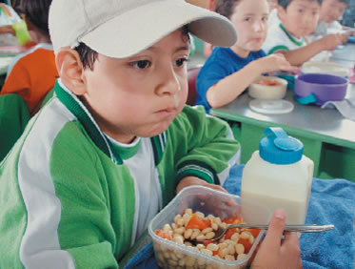
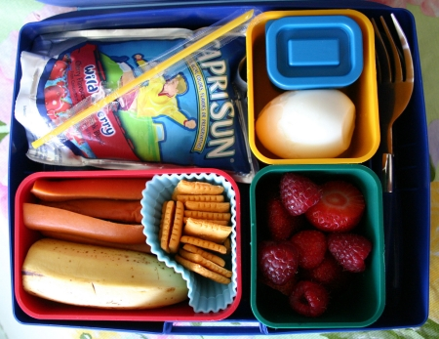
Los hábitos alimenticios Se deben aplicar en la casa y en la escuela. Sugerimos:
La lonchera
No envíe cosas que le disgusten
NO SUSTITUYE el desayuno, ni el almuerzo: Su hijo no aprovechara la mañana o la tarde si no ha ingerido alimentos.
• : la maestra no hará el papel del “coco” para obligarlo a comer, sin previa conversación.

Slide 5
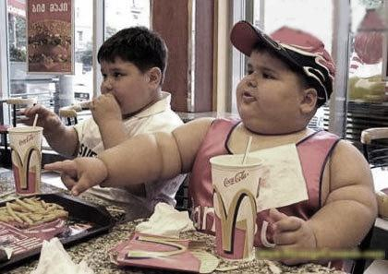
LA OBESIDAD INFANTIL
hoy en día, son muchos los niños que presentan este tipo de trastorno y que corren el peligro de presentar aun mayores riesgos de salud, inclusive, la muerte.
Este trastorno que actualmente causa mucho debate a nivel mundial, es preocupante sobretodo por el alto número de pacientes infantiles con problemas de obesidad. Se ha dado a lugar en culturas como la Americana, en donde la comida rápida, ha remplazado a la comida sana, preparada en el hogar, con los ingredientes y suplementos necesarios para mantener saludable al organismo.

Slide 6
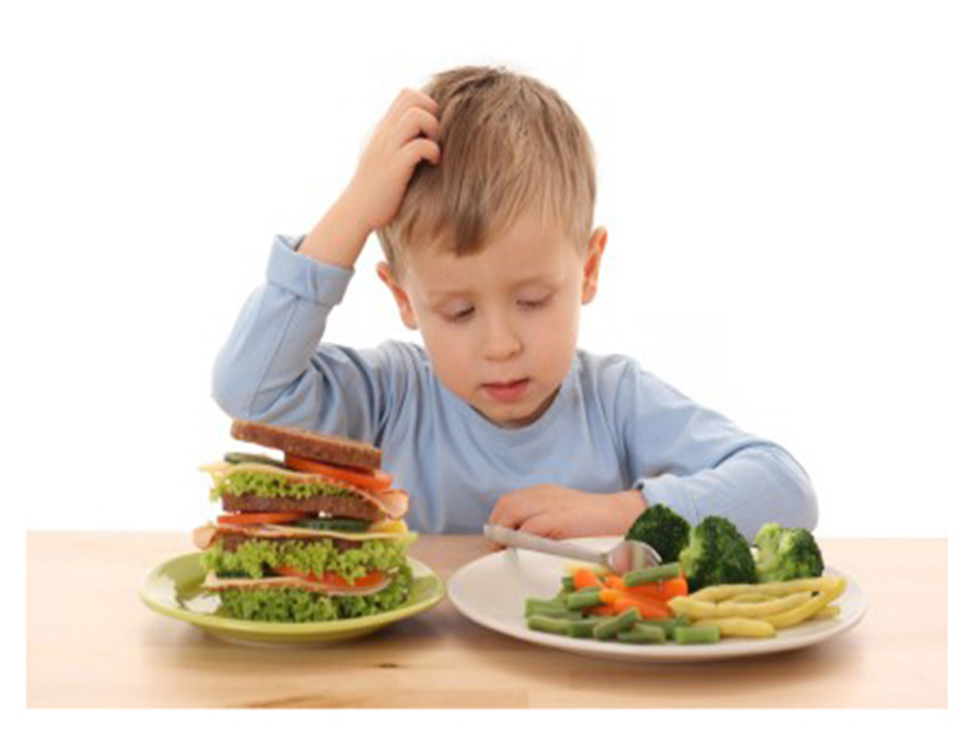
NIÑOS CANDIDATOS A OBESOS
los embutidos y la vida sedentaria generan niños gordos. La obesidad induce a enfermedades que acortan la vida.
PARA LOGRAR UNA BUENA NUTRICIÓN
El informe explica que los niños que pesaron menos de 3,5 kilogramos al nacer o los que recibieron lactancia materna en los tres primeros meses de vida presentan menos tasas de obesidad, al igual que los que consumen frutas y verduras o realizan un desayuno completo. Son candidatos a obesos los niños sedentarios o que dedican mucho tiempo a ver la televisión o a jugar con el ordenador y los que consumen excesivamente productos azucarados, bollería, embutidos y refrescos.
Según la Organización Mundial de la Salud (OMS), una alimentación saludable es aquella que cumple con estas características: lograr un equilibrio energético y un peso normal; sustituir las grasas saturadas por grasas insaturadas y tratar de eliminar los ácidos grasos trans (que reducen la cantidad de 'colesterol bueno' en la sangre); aumentar el consumo de frutas, legumbres y cereales, y limitar la ingesta de azúcares libres y de sal.

Slide 7
La expectativa de vida crecería si los vegetales olieran como el tocino. El sedentarismo puede hacer por primera vez que los hijos vivan menos que los padres.

Slide 8
UNA MALA ALIMENTACION AFECTA TAMBIEN LA SALUD ORAL DE NUESTROS HIJOS
La inadecuada alimentación
Nuestros dientes
forma parte del estilo de vida actual que lleva la mayor porción de la población en el mundo. Éstas características y hábitos de vida generan las típicas enfermedades del siglo XXI que ya conocemos todos.
También sabemos que la salud de nuestros dientes se encuentra íntimamente relacionada con nuestros hábitos alimentarios, pero en la mayoría de los casos no tomamos conciencia de que las enfermedades bucales también requieren de nuestra atención y forman parte de las patologías originadas por el estilo de vida actual.
Esto queda comprobado cuando a diario no tenemos tiempo para sentarnos a comer con tranquilidad o para cocinar algo en nuestra casa y optamos por la comida rápida, rica en azúcares simples y carbohidratos que proveen del sustrato ideal para las bacterias creadoras de caries dentales.

Slide 9
PIRAMIDE NUTRICIONAL

Slide 10
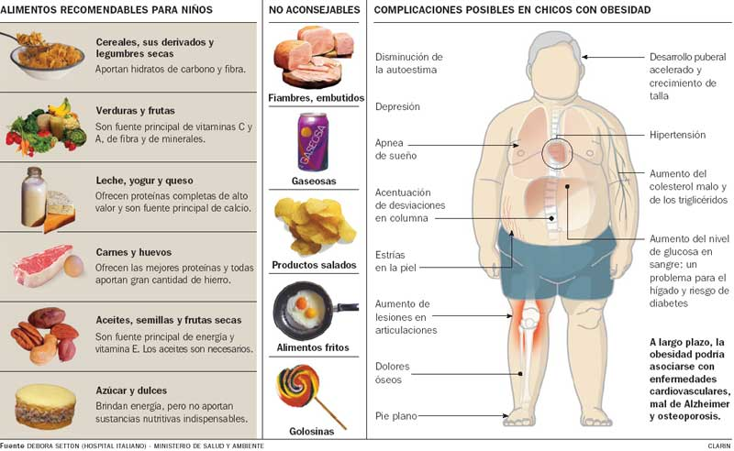
LA ALIMENTACIÓN Y EL AMBIENTE SALUDABLE

Slide 11
¿Y COMO HACER UN BUEN DESAYUNO Y UNA BUENA LONCHERA?
"Muchos padres obvian esta parte porque argumentan que no hay tiempo para prepararles un desayuno saludable antes de llevarlos a la escuela. Esto no tiene que ser así, porque incluso basta con un vaso de leche descremada, o un batido de cereales, que se pueden preparar la noche anterior, o una avena, que es rápida y tiene muchas cualidades beneficiosas, y en la lonchera ponerles un yogurt y una fruta, bien sea una manzana, dos duraznos, una pera o ciruelas, o un envase pequeño de leche descremada y una bolsita de cereales".
Si de verdad el tiempo apremia, estos batidos se los pueden ir tomando en un termo rumbo a la escuela, y si esto le resulta complicado y necesita darle a su hijo una lonchera más completa, puede ser una arepa asada con queso blanco, un sándwich con pan integral o una ensalada de frutas con yogurt y cereal. Lo importante es evitar las frituras, los embutidos y las grasas saturadas.
Por eso nos estamos encontrando enfermedades graves antes de los 40 años, porque si desde pequeños comen salchichas, embutidos y cosas fritas, se acelera el proceso degenerativo, y ahora vemos niños cada vez más pequeños que sufren de obesidad".

Slide 12
MUCHAS GRACIAS PADRES DE FAMILIA
No olvidemos que la salud de nuestros hijos esta en nuestras manos
INSTITUCIÓN EDUCATIVA LICEO LOS ÁNGELES
TALLER DE PADRES 2012

